Slide 1

Развивающие игры В.В.Воскобовича
Игровой комплекс « Коврограф Ларчик» и игровой комплекс «МиниЛарчик» в полном
соответствии с требованиями ФГОС ДО»

Slide 2
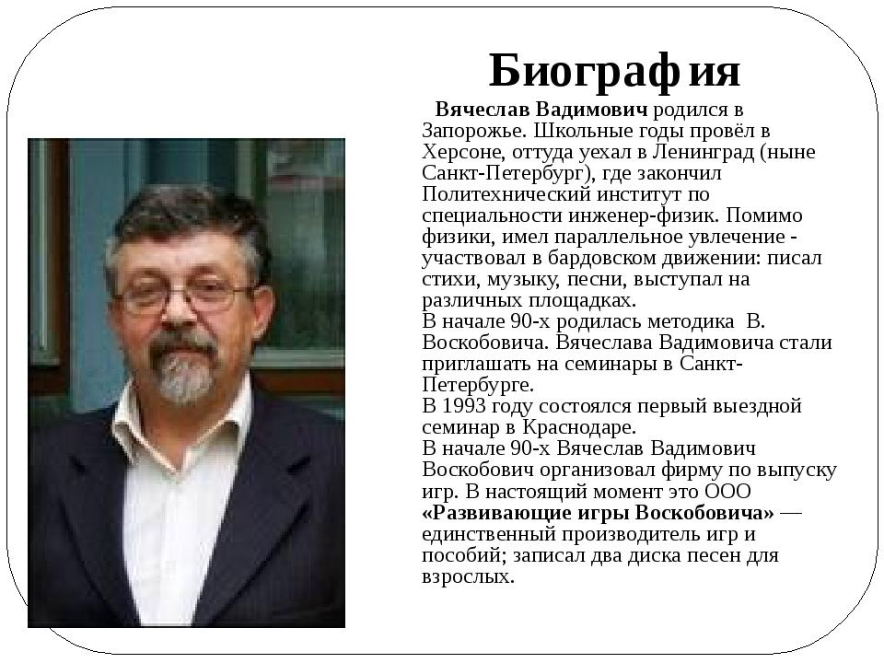

Slide 3

Универсальные игровые средства
« Коврограф Ларчик» и «МиниЛарчик»
являются частью игровой технологии интеллектуально- творческого развития детей «Сказочные лабиринты игры» В.В.Воскобовича.
Цель технологии «Сказочные лабиринты игры» - построение педагогического процесса, способствующего интеллектуально- творческому развитию детей в игре.

Slide 4
Особенности технологии:
Многофункциональность
Широкий возрастной диапазон участников игры
Образность и мотивация
Образность и универсальность
Сказочность
Вариативность
Незавершенность игровых действий
Творческий потенциал
Возможность разнообразного использования

Slide 5
Рассматривая главные универсальные средства
«Коврограф Ларчик» и «МиниЛарчик» с точки зрения основных направленностей работы с ними,
хочется выделить главные из них:
1.Соответствие игровых универсальных комплексов ФГОС ДО;
2. Обеспечение преемственности ДОУ и начальной школы.
3. Применимы в работе с детьми с ограниченными возможностями здоровья; 4. Способствуют проведению комплексной работы по развитию у ребенка психических процессов, осуществлению целенаправленного сенсорного развития, логико-математического развития ребенка, ознакомление с окружающим миром, совершенствованию речи и обучению чтению, а также развитию творчества

Slide 6
Соответствие игровых универсальных комплексов
ФГОС ДО
Введение ФГОС ДО связанно с необходимостью стандартизации содержания дошкольного образования, которая призвана обеспечить каждому ребенку равные стартовые возможности для успешного обучения в школе. Во главу угла ставится индивидуальный подход к ребенку и игра, где происходит сохранение самоценности дошкольного детства и где сохраняется сама природа дошкольника. Изменяется и способ организации детских видов деятельности: это больше не руководство взрослого, но совместная (партнёрская) деятельность взрослого и ребенка как наиболее естественный и эффективный контекст развития в дошкольном детстве.
Данный подход как нельзя лучше отражен в использовании игровых универсальных средств - « Коврограф Ларчик» и «МиниЛарчик», они раскрывают каждую из образовательных областей ФГОС ДО:
социально- коммуникативное развитие;
познавательное развитие;
речевое развитие;
художественно-эстетическое развитие;
физическое развитие.

Slide 7
«Коврограф Ларчик» - это в большей степени демонстрационный комплект для педагога, его уменьшенная копия - «Мини Ларчик», предназначенный для индивидуальной или групповой работы детей с дидактическими материалами.
Комплект дает возможность для развития самостоятельности каждого ребенка, развития навыков самоконтроля.
Важно, что ребенок всегда может исправить неточности на своем игровом поле при выполнении заданий, что создаёт дополнительную «ситуацию успеха».

Slide 8
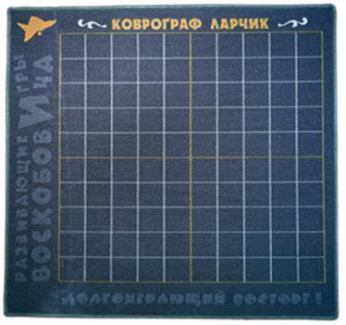
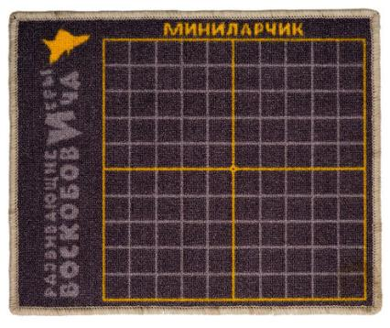
В комплект универсальные игровые средства «Коврограф Ларчик» и «МиниЛарчик» входят следующие компоненты:
Игровое поле «Коврограф Ларчик» из ковролина размером 125 х125 см с нанесенной на него сеткой.
Игровое поле «МиниЛарчик» из ковролина размером 55х45 см нанесенной на него сеткой.

Slide 9
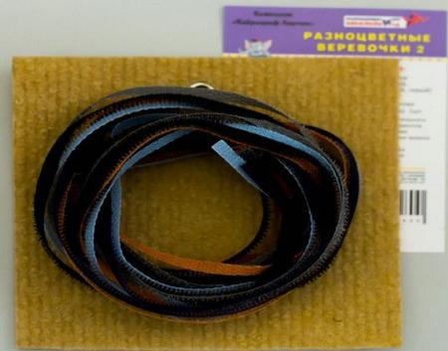
Конструктивные элементы:
Разноцветные веревочки 1 (5 штук по 1 м (красный, желтый, зеленый, синий, белый) Разноцветные веревочки 2 (5 штук по 1 м (оранжевый, голубой, фиолетовый, черный, серый).

Slide 10
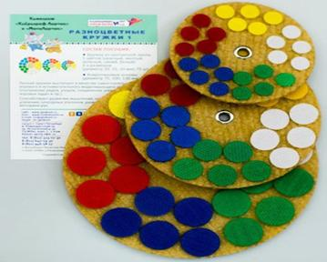
Разноцветные кружки 1 (75 шт. - 20, 15, 10 мм, 5 цветов (красный, желтый, зеленый, синий, белый) + 3 шт. ковролиновая основа 75, 100, 130 мм) Разноцветные кружки 2 (75 шт. - 20, 15, 10 мм, 5 цветов (оранжевый, голубой, фиолетовый, черный, серый) + 3 шт. ковролиновая основа 75, 100, 130 мм)

Slide 11
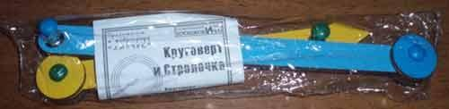
Круговерт (25х207 мм) и
Стрелочка (25х178 мм)

Slide 12
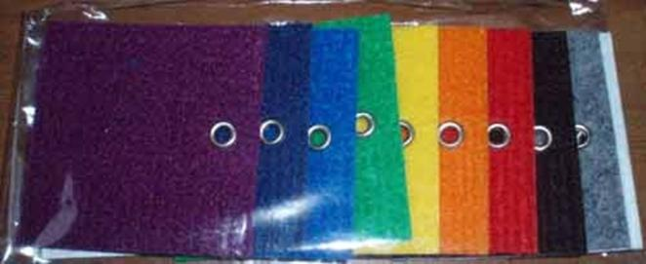
Сенсорные элементы.
Пособие «Разноцветные квадраты» -10штук
Цвета: радуга+ чёрный, белый, серый.

Slide 13
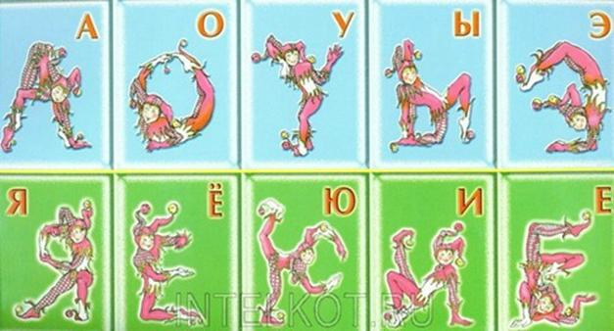
Образные элементы.
Набор карточек «Забавные буквы»
(образ гласных букв)-10шт

Slide 14
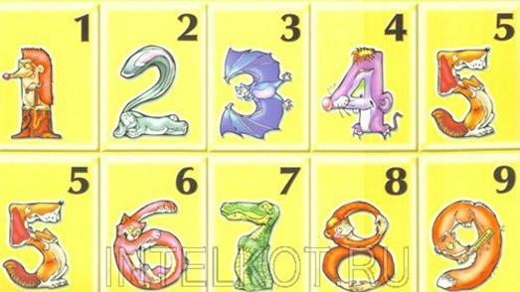
Набор карточек «Забавные цифры» (образы цифр) - 10шт с изображением «зверят-цифрят»

Slide 15
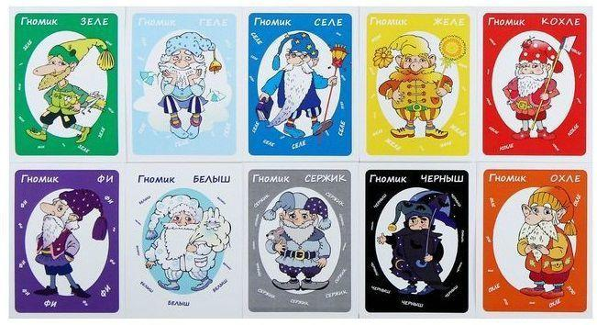
Набор карточек "Разноцветные гномы"(образы цвета) – 10 шт.

Slide 16
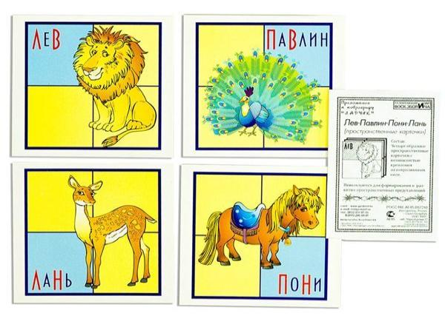
Образные пространственные карточки «ЛЕВ – ПАВЛИН – ПОНИ - ЛАНЬ» - 4 шт

Slide 17
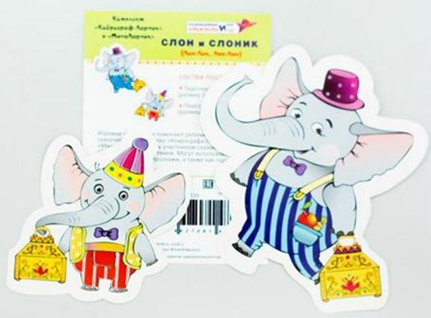
Персонажи «Слон Лип-Лип», «Слоник Ляп-Ляп» - 2 шт

Slide 18
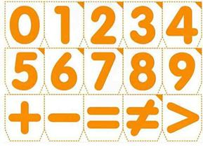
Знаковые элементы:
Комплект «Буквы, цифры, знаки на прозрачной основе» – 90 штук

Slide 19
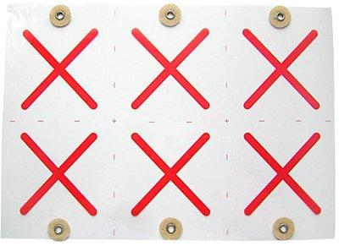
Комплект «Карточки отрицания» - 6 шт

Slide 20
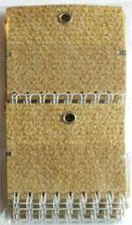
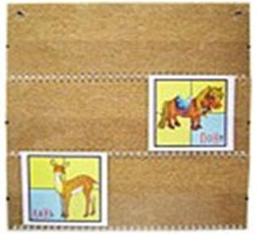
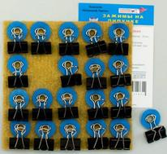
Вспомогательные элементы:
Комплект «Кармашки» 75 х 75 мм – 10 шт
«Касса трехрядная» - 1шт
Комплект «Зажимы» - 20 шт

Slide 21
Игровые ситуации для детей дошкольного возраста по образовательным областям ФГОС ДО
Разделение игровых ситуаций на отдельные блоки весьма условное, т.к. в каждой игровой ситуации прослеживается интеграция всех пяти образовательных областей:
социально- коммуникативное развитие, познавательное развитие, речевое развитие, художественно-эстетическое развитие, физическое
развитие.

Slide 22
Социально- коммуникативное развитие направлено на:
Развитие общения и взаимодействия ребенка со взрослыми и сверстниками;
Формирование социального и эмоционального интеллекта;
Становление самостоятельности и целенаправленности, саморегуляции собственных действий ;
Формирование готовности к совместной деятельности.

Slide 23
Познавательное развитие направлено на:
Развитие любознательности, познавательных интересов детей;
Сенсорное развитие;
Становление познавательной мотивации и формирование познавательных действий;
Развитие воображения и творческой активности.

Slide 24
Речевое развитие направлено на:
Владение речью как средством общения и культуры;
Развитие связной, грамматически правильной диалогической и монологической речи;
Обогащение активного словаря;
Развитие интонационной и звуковой культуры речи, фонематического слуха; развитие речевого творчества.

Slide 25
Физическое развитие направлено на:
Приобретение опыта в двигательной деятельности;
Развитие координации движений, крупной и мелкой моторики рук;
Становление ценностей здорового образа жизни.

Slide 26
Художественно-эстетическое развитие направлено на:
Становление эстетического отношения к окружающему миру;
Реализация самостоятельной творческой деятельности детей ;
Стимулирование сопереживания персонажам;
Развитие воображения.

Slide 27
«Помоги гномикам найти свой домик» ( дети до 4 лет) Задачи: формирование умения классифицировать предметы по цвету; развитие инициативного общения ребенка взрослым; стимулирование к проявлению доброжелательности, сопереживания, стремления оказать помощь. Материалы и оборудование: игровое поле «Коврограф Ларчик», пособие «Разноцветные квадраты», набор карточек «разноцветные гномы» (Кохле, Желе, Зеле, Селе). Игровая ситуация: Однажды на небе появилась большая дождевая туча. Туча закрыла солнышко. На полянке стало темно, и пошел дождь. Гномики Кохле, Желе, Зеле и Селе), которые играли на полянке, испугались. В темноте они не могут найти свои домики. Помогите гномикам, зажгите фонарики над их домиками. От фонариков стало светло и гномики от дождика спрятались каждый в свой домик. Задача: Прикрепить разноцветные кружки большого размера над квадратами того же цвета. Под квадраты поставить соответствующие по цвету картинки гномов.

Slide 28
«Бусы» (4-5 лет) Задачи: закрепление понятий свойств фигуры – цвет и размер; тренировка умения определять место объекта по описанию: слева, справа, впереди, позади, между. Материалы и оборудование: игровое поле «Мини Ларчик», набор «Разноцветные кружки» и комплект «Разноцветные веревочки». Игровая ситуация: Гномы собрали ягоды и решили сделать из них разные бусы для лесных жителей. Помогите гномам сделать бусы. Задание: Растянуть красную веревочку по средней желтой горизонтальной линии «МиниЛарчика». В соответствии с описанием приклеивать на веревочку ягоды-кружочки. 1 вариант. В колодце-серединке – большая красная ягода, справа от нее – средняя желтая, слева от красной – маленькая синяя, перед синей – средняя красная, справа от средней желтой – большая синяя ягода, справа от большой синей ягоды – маленькая желтая, слева после средней красной – маленькая красная ягодка. Вопросы: какая ягода между (перед, после, правее, левее).

Slide 29
«День рождения у Слонёнка» (5-7 лет) Задачи: формирование стремления радовать окружающих хорошими поступками; обогащение словаря формулами словесной вежливости (приветствие, обращение, поздравление); развитие творчества и инициативы при выполнении задания, умения доводить начатое дело до конца. Материалы и оборудование: игровое поле «Коврограф Ларчик», «МиниЛарчик» по количеству детей, комплект «Разноцветные верёвочки», набор «Разноцветные кружки», персонаж «Слоник Ляп-Ляп». Игровая ситуация: Сегодня у Слоника День рождения. День подходит к концу, но он так и не получил ни одного подарка. Устроим Ляп-Ляпу праздник и подарим подарки. Задание: Придумать, что можно подарить Слонику и выложить свой«подарок» на «Коврографе» при помощи цветных верёвочек и кружков. (Конфета, шарик, цветок, машинка, торт, и т.д.).

Slide 30
«Узнай и дорисуй» 5-7 лет
Задачи: развитие внимания у детей; работа над симметрией;
Материалы и оборудование: игровое поле «МиниЛарчик», комплект «Разноцветные верёвочки», персонаж «Паучок Чок-Чок».
Игровая ситуация: Паучок Чок-Чок нарисовал картинки для своих друзей, но неожиданно пошёл дождик и смыл часть рисунков. Давайте при помощи цветных верёвочек поможем паучку дорисовать рисунки.
Задание: На «Коврографе» цветными верёвочками «нарисована» половина предмета (ёлка, свеча, избушка). Нужно «дорисовать» вторую часть рисунка.

Slide 31
В основе методики В.В. Воскобовича лежит принцип : интерес – познание – творчество.
Игровая методика побуждает интерес детей к занятиям. Игру всегда сопровождает сказка. Главная отличительная особенность игр – образность и универсальность. Игра интегрирует, мобилизует внимание ребенка, его интерес, втягивая ребенка в процесс решения. Он образно попадает в ситуацию, последовательно анализирует свои действия, поставленные задания, осознает цели и находит варианты решения.
Красочный раздаточный и наглядный материал эстетичен и привлекает внимание детей.

